Slide 1

Join

Slide 2
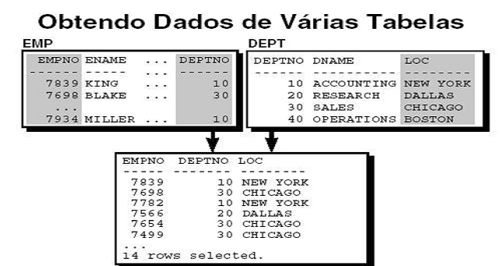
Join - Conceito
É a ligação entre várias tabelas através de relacionamentos comuns existentes nas colunas correspondentes, isto é, em geral colunas de chave primária x colunas de chave estrangeira;
Através do “join”, pode-se acessar todas as colunas necessárias entre as tabelas envolvidas, criando um efeito de “visão” de informações, descaracterizando o conceito de normalização.

Slide 3

Join - Sintaxe

Slide 4
Join - Exemplo
Crie uma pesquisa que retorne o nome do funcionário ( somente os 20 primeiros dígitos) , valor do salário, percentual de comissão, e nome do departamento onde o funcionário está locado.
LOC_DEPTO
( cd_depto )
LOC_FUNCIONARIO
( cd_depto )
1 N

Slide 5
Join - Exemplo
No exemplo anterior, deve-se estudar o relacionamento entre as tabelas envolvidas
A tabela loc_funcionario coluna cd_depto, relaciona-se com a tabela loc_depto coluna cd_depto
O relacionamento foi criado pela técnica de normalização para não existir redundância de informação
Através da técnica de “join”, consegue-se selecionar todas as colunas necessárias dentro de um SGBDR
Lembre-se que vários comandos/querys estão em PESQUISANDO_CARLOCA.sql!

Slide 6
Produto Cartesiano
É a combinação de todas as linhas entre as tabelas envolvidas;
É formado quando :
Uma condição de “join” for omitida;
Uma condição de “join” estiver inválida;
Para evitar um produto Cartesiano, sempre inclua uma condição de junção VÁLIDA em uma cláusula WHERE.
Exercício: Monte um produto cartesiano através do exemplo do slide anterior

Slide 7
Produto Cartesiano
LOC_DEPTO
( 12 linhas )
LOC_FUNCIONARIO
( 25 linhas )
1 N
RESULTADO
( 300 linhas )

Slide 8
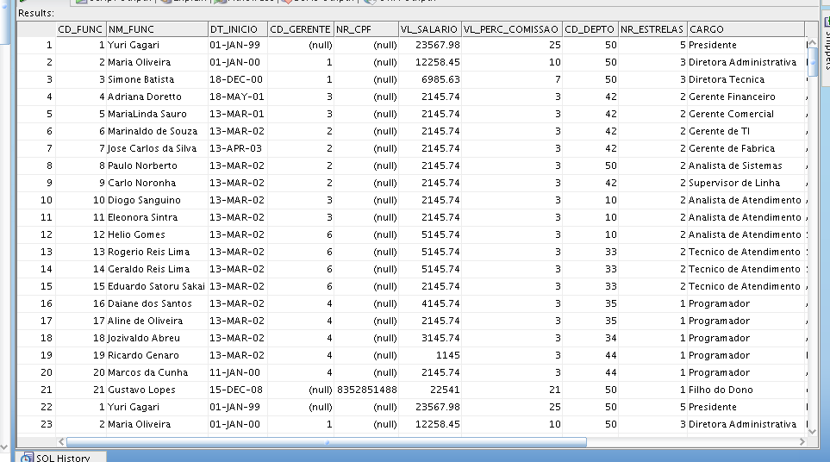
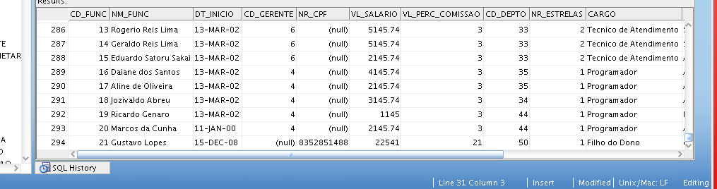
Cross Join
O produto cartesiano também é chamado de Cross Join.
Observe que não há restrições e o resultado também não tem sentido.
Select * from loc_funcionario, loc_depto.

Slide 9
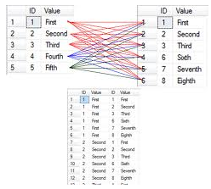
Cross Join
União Irregular – CROSS JOIN (Junção Cruzada)
Também conhecida por Produto Cartesiano.
Ocorrerá um produto cartesiano sempre que:
Não houver uma condição para a união (ausência da cláusula WHERE);
Condição de união entre as tabelas inválida (cláusula WHERE incorreta);
Todas as linhas da primeira tabela estiverem unidas a todas as linhas da segunda tabela.
Veja exemplo:

Slide 10
Join
Principais tipos de junções :
Junção Idêntica (InnerJoin)
Junção não idêntica (OuterJoin)
AutoJunção (SelfJoin)

Slide 11
Realizando Join de várias tabelas
Pesquisa em Múltiplas Tabelas
Habitualmente precisamos recuperar dados que estão espalhados por várias tabelas, que geralmente estão relacionadas através do par “chave primária-chave estrangeira”. A esse tipo de situação chamamos de junção, ou mais popularmente join.
A operação de junção, ou seja o join é usada para combinar tuplas relacionadas, dentro de uma única tupla. Esta operação nos permite processar os relacionamentos entre as relações.

Slide 12
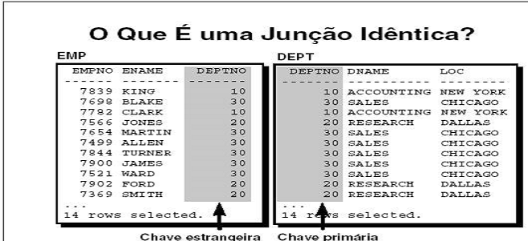
Junção Idêntica
Acontece quando os valores contidos nas colunas de relacionamento devem ser iguais

Slide 13
Junção Idêntica
Para realizar a união de tabelas, precisaremos acrescentar a cláusula “FROM” do comando SELECT as tabelas que queremos unir. E na cláusula “WHERE” a condição de uma união de tabelas, ou seja, as respectivas chaves primária e estrangeira. Veja a sintaxe:
SELECT [tabela1.]coluna [, [tabela2.]coluna, ... ]
FROM tabela1, tabela2 [, ...]
WHERE tabela1.chave_primaria = tabela2.chave_estrangeira

Slide 14
Junção Idêntica
Pesquisa em Múltiplas Tabelas
Qualificadores de Nome
Consiste no nome da tabela seguido de um ponto e o nome da coluna da tabela, por exemplo:
DEPTO.CD_DEPTO
Nome da tabela Nome do campo
Colocar a identificação (qualificador) é opcional, porém é uma prática recomendada para facilitar o entendimento do comando.
Porém quando estivermos recuperando colunas com mesmo nome, em tabelas diferentes, o uso passa a ser obrigatório, portanto sempre que possível usamos essa estratégia.

Slide 15
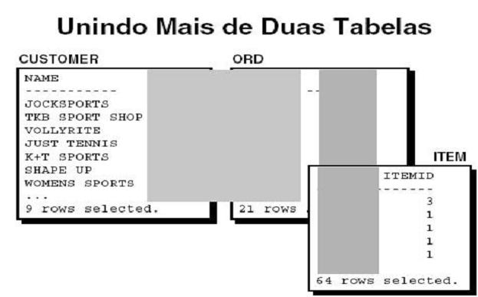
Junção Idêntica

Slide 16
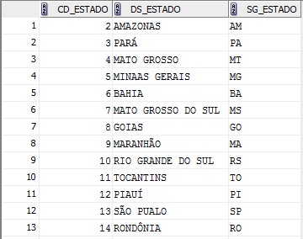
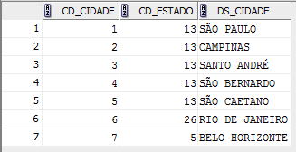
Junção Idêntica
União REGULAR – INNER JOIN ou EQUIJOIN e NATURAL JOIN
Avalie os resultados:
Tabela: CIDADE Tabela: ESTADO
Veja que temos ocorrências na tabela Conta que se associam com ocorrências da tabela Orçamento.

Slide 17
Junção Idêntica
União REGULAR – INNER JOIN ou EQUIJOIN e NATURAL JOIN
Outras formas de escrever a linha de comando SQL.
Quando a chave primária e estrangeira possuem o mesmo nome em ambas as tabelas, podemos utilizar o USING ou o NATURAL JOIN.
SELECT cid.ds_cidade,est.ds_estado,est.sg_estado
FROM AM_ESTADO EST JOIN AM_CIDADE CID
USING (cd_estado)
ORDER BY est.ds_estado;
SELECT cid.ds_cidade,est.ds_estado,est.sg_estado
FROM AM_ESTADO EST NATURAL JOIN AM_CIDADE CID
ORDER BY est.ds_estado;

Slide 18
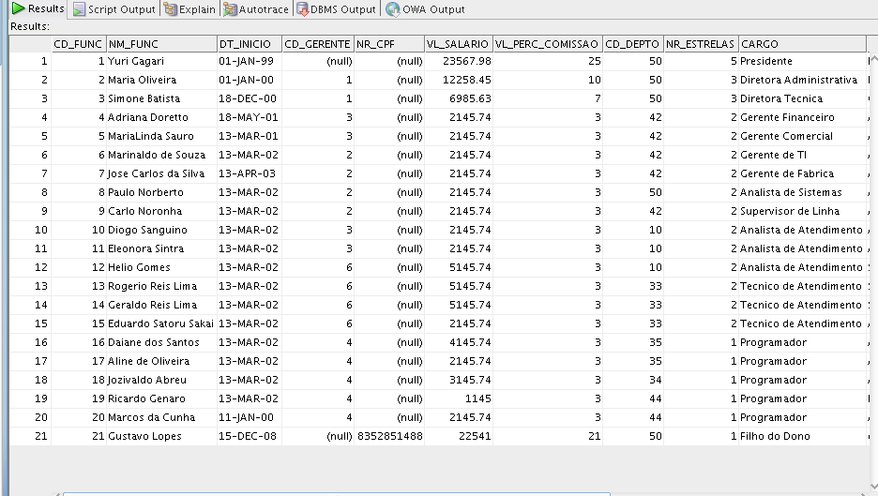
Junção Idêntica
Retomando nosso exemplo no CARLOCA:
Select * from loc_funcionario, loc_depto
where loc_funcionario.cd_depto = loc_depto.cd_depto;
Somente 28 linhas, pois temos somente 28 funcionários!

Slide 19
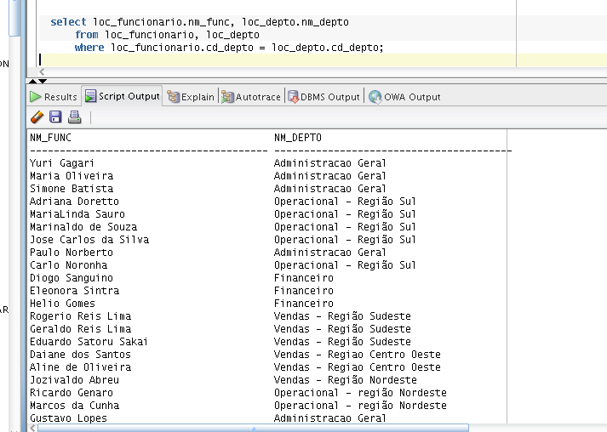
Junção Idêntica
Mas, vamos exibir apenas nomes dos funcionários e seus respectivos departamentos (Scripts em Pesquisando:

Slide 20
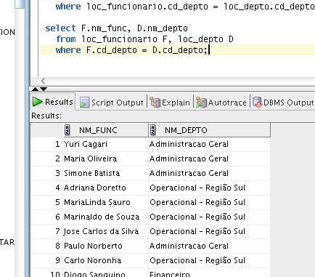
Junção Idêntica
Contudo, a escrita pode ser bem simplificada, usando aliasses.

Slide 21
Junção Idêntica
A sintaxe pode ser alterada, de forma a reduzir o número de tuplas, em alguns SGBDR (no Oracle isso é indiferente), eliminando-se a cláusula where, substituindo-se por INNER JOIN.
SELECT [tabelaPrincipal.]coluna
[, [tabela2.]coluna, ... ]
FROM tabela2, tabela3 [, ...]
INNER JOIN tabelaPrincipal
ON tabelaPrincipal.chaveestrangeira =
tabela2.chaveprimaria;

Slide 22
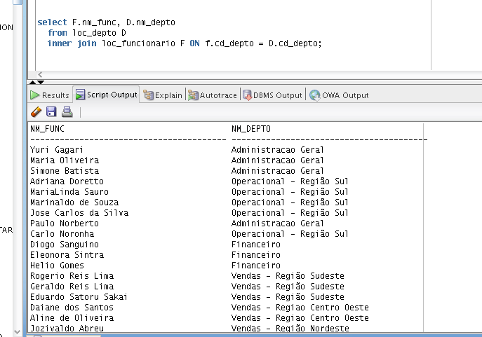
Junção Idêntica
Levando-nos ...

Slide 23
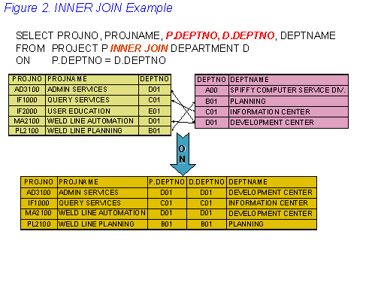
Junção Idêntica
Em nosso curso, será indiferente o uso de uma ou de outra alternativa, todavia quando não estiver sendo usado o Oracle, deve ser analisado o impacto que a sintaxe universal pode ter na execução da instrução.

Slide 24
Junção Idêntica
União REGULAR – união de mais de 2 tabelas
Imagine que queira saber o endereço completo de uma pessoa conforme o modelo de controle de honorários.
Para facilitar tenha sempre o modelo de dados em mãos para facilitar a construção da query.
Vamos usar, quando no Oracle, o CARLOCA.
Já, no MySQL usaremos o RH.

Slide 25
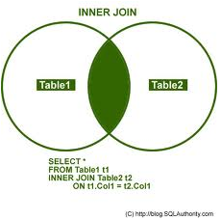
Junção Idêntica
União REGULAR – INNER JOIN ou EQUIJOIN e NATURAL JOIN
Denomina-se união regular as uniões que têm a cláusula WHERE indicando a chave primária à estrangeira das tabelas afetadas pelo comando SELECT.

Slide 26
Junção Idêntica
União REGULAR – INNER JOIN ou EQUIJOIN e NATURAL JOIN
Exemplo: SQL Padrão:
SELECT cid.ds_cidade,est.ds_estado,est.sg_estado
FROM AM_ESTADO EST JOIN AM_CIDADE CID
ON est.cd_estado=cid.cd_estado
ORDER BY est.ds_estado;
Alias
Uso do qualificador de nomes
Indicação da chave primária e estrangeira

Slide 27
Junção Idêntica
Exercícios:
1- Montar query que apresente relação de funcionários e departamentos.
2- Montar query que apresente relação de funcionários e cargos.
3- Montar query que apresente relação de funcionários com seus respectivos cargos e departamentos.

Slide 28
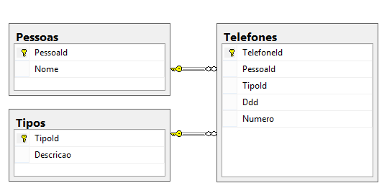
Junção Idêntica
União REGULAR – união de mais de 2 tabelas
O esquema exibe, de forma esquemática, o que nossa junção faz, em termos cartesianos.

Slide 29
Junção Idêntica
União REGULAR – união de mais de 2 tabelas
Observação:
No padrão SQL a ordem em que colocamos as tabelas na cláusula FROM determina quais tabelas serão pesquisadas primeiro. Logo se colocarmos as tabelas menores primeiro a busca ficará mais rápida.
Portanto deixe as tabelas maiores, sempre que possível, para o final da cláusula.

Slide 30
Junção Idêntica
União REGULAR
União de Tabelas sem colunas em comum (non-equijoin)
Existem situações onde mesmo não havendo um relacionamento entre as tabelas, há o relacionamento de uma coluna com o intervalo de outras colunas em outras tabelas. Vejamos o exemplo, através do modelo abaixo:

Slide 31
Junção Idêntica
União REGULAR
União de Tabelas sem colunas em comum (non-equijoin)
Existem situações onde mesmo não havendo um relacionamento entre as tabelas, há o relacionamento de uma coluna com o intervalo de outras colunas em outras tabelas. Vejamos o exemplo, através do modelo abaixo:

Slide 32
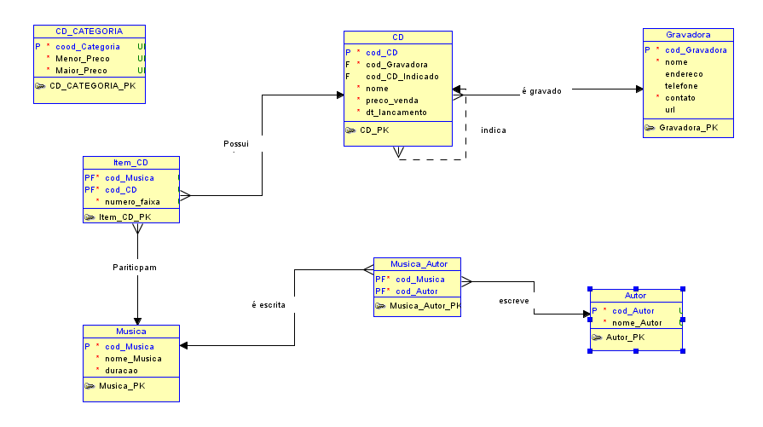
Junção Idêntica
União REGULAR
União de Tabelas sem colunas em comum (non-equijoin)
Notemos que a tabela CD_Categoria não se relaciona com a tabela CD. Porém o campo preço de venda está associado a faixa de preço existente nos campos da tabela CD_Categoria.

Slide 33
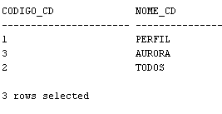
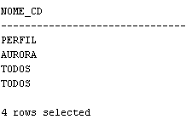
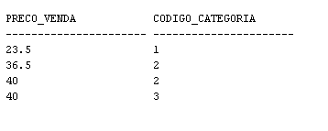
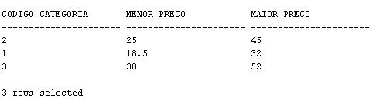
Junção Idêntica
União REGULAR
União de Tabelas sem colunas em comum (non-equijoin)
Exemplo da consulta SQL:
SELECT A.NOME_CD, A.PRECO_VENDA, B.CODIGO_CATEGORIA
FROM CD A, CATEGORIA B
WHERE A.PRECO_VENDA BETWEEN B.MENOR_PRECO AND B.MAIOR_PRECO;
Resultado:

Slide 34
Junção Idêntica
Exercício: Construa uma tabela de faixas salarias, no modelo RH. As faixas serão relacionadas aos cargos.
Crie um atributo salário na tabela Func.
Popule ambas tabelas.
1- Liste pessoas com salários dentro das faixas.
2- Liste pessoas com salários fora das faixas.

Slide 35
Realizando Join de várias tabelas
Exercício (CARLOCA): Exiba todos os pedidos da tabela Loc_Pedido. Para cada pedido, exiba o número do pedido, a data do pedido, o código do cliente, o nome do cliente, o código do vendedor e o nome do vendedor, bem como o total do pedido. Ordene a pesquisa em ordem de data do pedido.

Slide 36
Junção não idêntica
Utilizada para pesquisas onde não existe a obrigatoriedade do relacionamento. ( Junção Idêntica )
Também chamada de Outer-Join
O operador de junção externa é um sinal de adição entre parentêses( + ), na tabela onde não existe o relacionamento
Exercício: Crie o Departamento de Comunicação (comando insert). Após isso, desenvolva uma consulta que exiba o código do departamento, o nome do departamento, o nome completo do empregado e o salário do empregado. Caso o departamento não tenha nenhum empregado, exibir o código e o nome do departamento.
LOC_DEPTO
( departamento de
Comunicação )
1 N
LOC_FUNCIONARIO
( Não Têm )

Slide 37
Junção não idêntica
LOC_DEPTO
( departamento de
Comunicação )
LOC_FUNCIONARIO
( Não Têm )
1 N
A tabela Loc_Funcionario é deficiente, pois não contêm funcionários no departamento
de Comunicações
RESULTADO
(Todas as linhas+
Departamento de
Comunicações)

Slide 38
Junção não idêntica
União Externa – Outer Join
Define-se união externa como aquela que inclui linhas no resultado da busca mesmo que não haja relação entre as duas tabelas que estão sendo unidas.
Onde não há informação o banco de dados insere NULL.
Existem 3 formas de realizar a união externa:
Left Outer Join
Right Outer Join
Full Outer Join

Slide 39
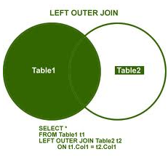
Junção não idêntica
União Externa à Esquerda (Left Outer Join)
Todas as linhas da tabela a esquerda serão recuperadas, independentemente da existência de ocorrências relacionadas na tabela da direita.
Preserva as linhas sem correspondência da primeira tabela (esquerda), juntando-as com uma linha nula na forma da segunda tabela (direita).

Slide 40
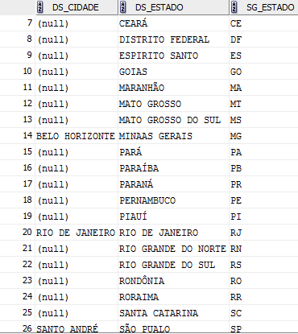
Junção não idêntica
União Externa à Esquerda (Left Outer Join)
Exemplo:
SELECT cid.ds_cidade,est.ds_estado,est.sg_estado
FROM AM_ESTADO EST LEFT OUTER JOIN AM_CIDADE CID
ON est.cd_estado=cid.cd_estado
ORDER BY est.ds_estado;

Slide 41
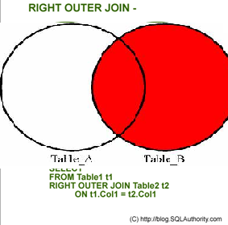
Junção não idêntica
União Externa à Direita (Right Outer Join)
Todas as linhas da tabela a direita serão recuperadas, independentemente da existência de ocorrências relacionadas na tabela da esquerda.
Preserva as linhas sem correspondência da segunda tabela (direita), juntando-as com uma linha nula na forma da primeira tabela (esquerda).

Slide 42
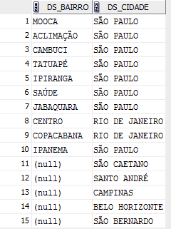
Junção não idêntica
União Externa à Direita (Right Outer Join)
Exemplo:
SELECT bai.ds_bairro,cid.ds_cidade
FROM AM_BAIRRO BAI RIGHT OUTER JOIN AM_CIDADE CID
ON cid.cd_cidade=bai.cd_cidade;
Avalie os resultados:

Slide 43
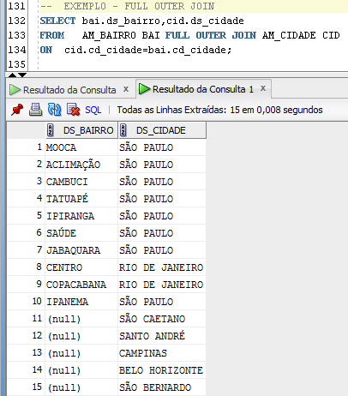
Junção não idêntica
União Externa (Full Outer Join)
Todas as linhas da tabela a direita e da esquerda serão recuperadas, independentemente da existência de ocorrências relacionadas na tabela da esquerda ou da direita.

Slide 44
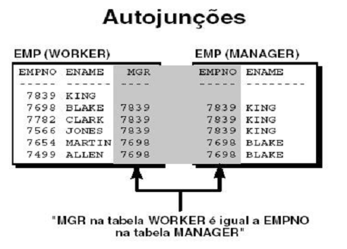
Auto-Junção
É o relacionamento de uma tabela com ela mesma.
Também chamada de Self-Join
O relacionamento foi criado pelo conceito de normalização

Slide 45
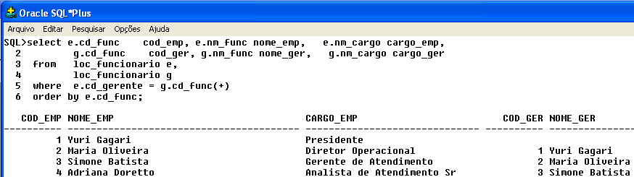
Auto-Junção - Exemplo
Monte uma consulta que exiba o código do empregado, o nome completo do empregado, o cargo do empregado, o código do superior do empregado, o nome e o cargo do superior do empregado
LOC_FUNCIONARIO
A tabela LOC_FUNCIONARIO se relaciona
com ela mesma

Slide 46
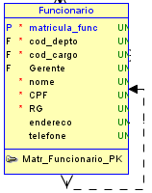
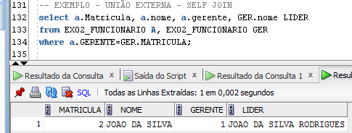
Junção não idêntica
União Externa (Self Join)
É utilizado quando se faz necessário unir a tabela com ela mesma.
Exemplo:
SELECT a.Matricula, a.nome, a.gerente,
GER.nome LIDER
FROM EX02_FUNCIONARIO A,
EX02_FUNCIONARIO GER
WHERE a.GERENTE=GER.MATRICULA;
Neste caso basta colocar o nome da tabela duas vezes, mas com apelidos diferentes e na cláusula WHERE a condição de união.

Slide 47
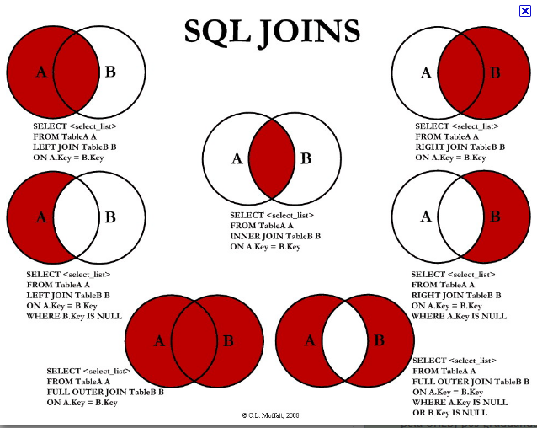
Join

Slide 48
Join – Boas Práticas
Quando utilizar outer join cuidado com as condições que envolvam a tabela com conteúdo opcional. O ideal é transformar o outer join em inner join, pois a condição na tabela de conteúdo opcional fará com que os nulos desta tabela não sejam mostrados.

Slide 49
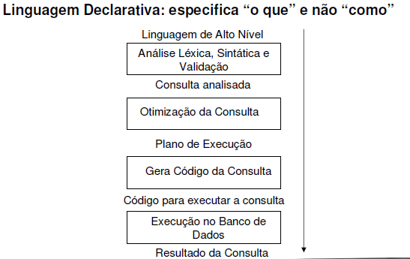
Join – Boas Práticas
Processamento das Consultas
Análise Léxica: transformação de um conjunto de caracteres de entrada em um conjunto de símbolos (tokens) de saída, entendido mais facilmente por um aplicativo.

Slide 50
Join – Boas Práticas
Processamento das Consultas
Inner Join
Inicia pelo pai e procura os filhos.
Inicia pelos filhos e procura o pai.
Faz dois grupos e une os resultados (sem produto cartesiano).
Outer Join
Inicia a busca na tabela que trará todas as linhas e faz a união com a outra tabela.

Slide 51
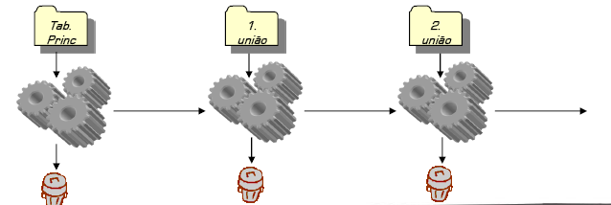
Join – Boas Práticas
Métodos de Execução das Consultas
Nested-loops
Seleciona as linhas que interessam em cada tabela obedecendo a seqüência e descartando as linhas que não interessam
Realiza a pesquisa em uma seqüência de loops
É robusto (trabalha grande quantidade de dados) e atende a maior parte das uniões (inner ou outer)
Não requer muita memória

Slide 52
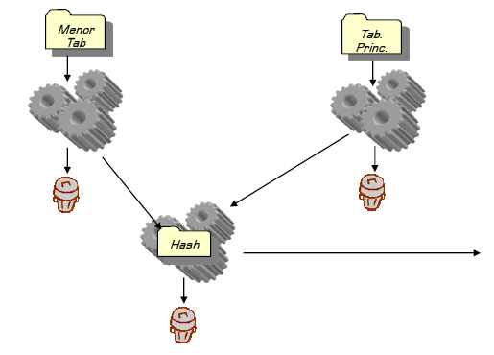
Join – Boas Práticas
Métodos de Execução das Consultas
Hash-join
Processo:
Baseado em estatísticas, seleciona a tabela com menor número de linhas (após filtro) e cujo resultado possa caber na memória
Executa a busca maior e compara com a etapa anterior
Seleciona as linhas que atendem à união e descarta as demais
Considerações
Para a busca maior, funciona como no nested-loop
Deve-se garantir que a menor caiba na memória

Slide 53
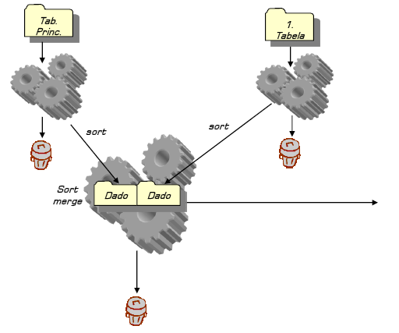
Join – Boas Práticas
Métodos de Execução das Consultas
Sort-merge join
Processo
Lê as tabelas independentemente
Ordena as tabelas e compara os valores
Descarta as que não servem
Considerações
As tabelas devem, preferencialmente, caber na memória
Há o custo de ordenação dos dados
É sempre melhor o hash-join do que sort-merge

Slide 54
SQL – Restringindo e Classificando dados
Restringindo Dados
Ao selecionar informações contidas dentro do Banco de Dados, pode ser preciso restringir linhas de dados exibidas ou especificar a ordem de exibição das mesmas
Utilize-se das instruções SQL(clausula WHERE) para executar estas ações
O método de restrição é a base da cláusula WHERE na linguagem SQL

Slide 55
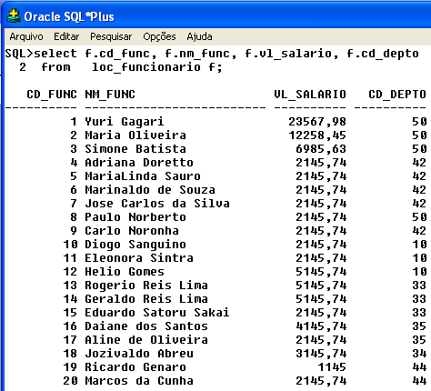
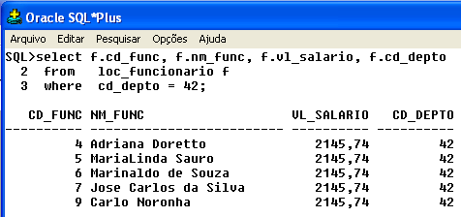
Restringindo dados - Exemplo
Somente os funcionários
do departamento 42

Slide 56
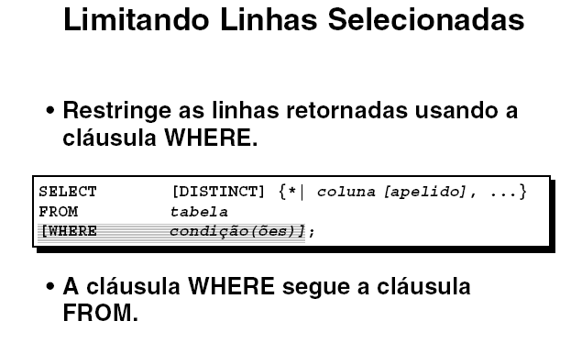
Restringindo dados
Restringindo Dados – tipo de dado “caractere”
Para os tipos de dados CARACTERES, deve-se utilizar EXATAMENTE como se encontra o conteúdo dentro do BD, para garantir a devida correspondência.
As strings de caracteres não fazem distinção entre maiúsculas e minúsculas, ou seja, fica a critério do usuário realizar tal tarefa.

Slide 57
Restringindo Dados
Restringindo Dados – tipo de dado “data”
As strings de caractere e valores de data aparecem entre aspas simples;
Os valores de caractere fazem distinção entre maiúsculas e minúsculas;
Os valores de data são diferenciam formatos para cada tipo de instalação ( país de origem );
O formato default de data é DD-MON-YY;
As constantes de números não precisam estar entre aspas simples;

Slide 58
Operadores de comparação
Utiliza-se operadores de comparação em condições que comparam uma expressão a outra
Sintaxe : WHERE expr operador valor
Exemplos :
(data) WHERE dat_entrada <= '20-JAN-2002'
(num) WHERE val_atual_mensalidade = 693.30
(char) WHERE bairro = 'Jardim Belém'

Slide 59
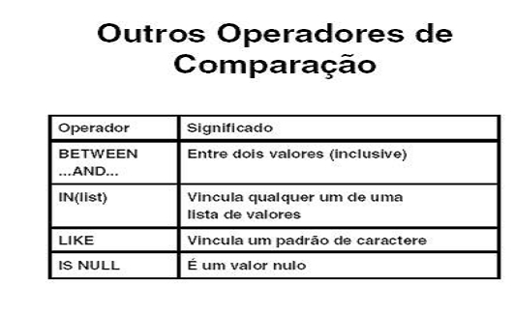
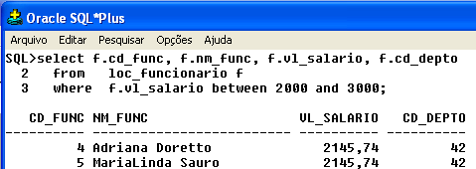
Outros Operadores de comparação
Operador de compração Between
Use o operador BETWEEN para exibir linhas baseadas em uma faixa de valores
Exemplo : Exiba os dados dos funcionários que ganham o salário entre 1500 e 2000

Slide 60
Outros Operadores de comparação - Between
A faixa a ser especificada deverá estar entre um valor inferior e outro superior
A transparência anterior exibe todos funcionários que ganham entre 1500 e 2000
Os valores a serem especificados com o operador BETWEEN são obrigatórios e inclusivos. Deve-se especificar primeiro o limite inferior

Slide 61
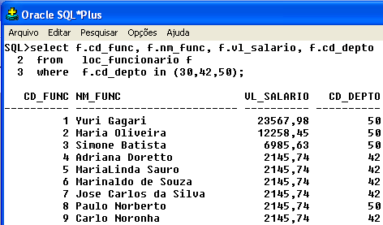
Operadores de Comparação - IN
O operador IN pode ser utilizado para qualquer tipo de dado
Caso seja utilizado caracteres na lista, estes devem estar entre aspas simples ( ' ' , ' ')
Use o operador IN para exibir linhas baseadas em valores de uma lista
Exiba os dados dos funcionários que pertencem aos departamentos 30, 42 e 50.

Slide 62
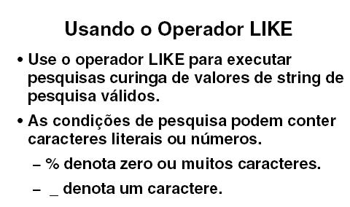
Operadores de Comparação - LIKE

Slide 63
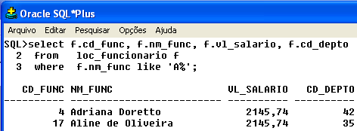
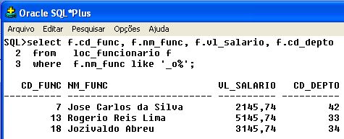
Operadores de Comparação - LIKE
Exemplo A: Exiba todos os funcionários que tenham o nome iniciado pela letra “A”
Exemplo B: Exiba todos os funcionários que tenham a 2a letra do nome como sendo a letra “o”

Slide 64
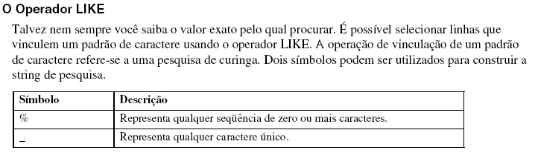
Operadores de Comparação - LIKE

Slide 65
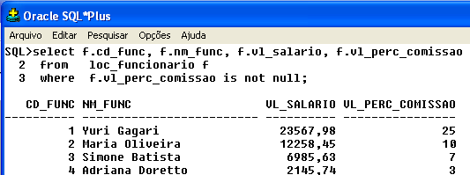
Operadores de Comparação – IS NULL
Para saber se o conteúdo de uma informação é nula(sem conteúdo), utiliza-se o operador IS NULL, ou IS NOT NULL(quando tem conteúdo);
Exemplo: Exiba os dados dos funcionários que ganham comissão de vendas
O operador IS NULL testa valores que são nulos
Um valor nulo significa que o conteúdo não está disponível, não atribuído, desconhecido ou não aplicável. Assim não é possível testar com (=) porque um valor nulo não pode ser igual ou desigual a qualquer valor.

Slide 66
Objetivo e Utilização
LOC_FUNCIONARIO
LOC_CLIENTE
LOC_DEPTO

Slide 67
Cross Join
LOC_DEPTO
LOC_FUNCIONARIO

Slide 68
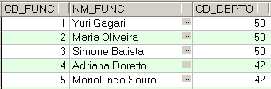
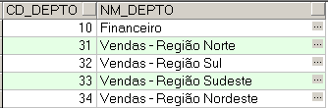
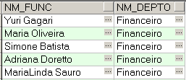
Cross Join
Padrão Oracle – Pré SQL99
Padrão SQL99
SELECT F.NM_FUNC, D.NM_DEPTO
FROM LOC_FUNCIONARIO F, LOC_DEPTO D;
SELECT NM_FUNC, NM_DEPTO
FROM LOC_FUNCIONARIO
CROSS JOIN LOC_DEPTO;

Slide 69
Natural / Inner Join
LOC_DEPTO
LOC_FUNCIONARIO

Slide 70
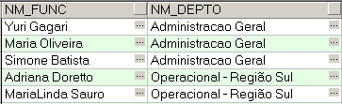
Natural Join
Padrão Oracle – Pré SQL99
Padrão SQL99
SELECT F.NM_FUNC, D.NM_DEPTO
FROM LOC_FUNCIONARIO F,LOC_DEPTO D
WHERE F.CD_DEPTO = D.CD_DEPTO;
SELECT NM_FUNC, NM_DEPTO
FROM LOC_FUNCIONARIO
NATURAL JOIN LOC_DEPTO;

Slide 71
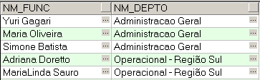
Inner Join
Padrão Oracle – Pré SQL99
Padrão SQL99
SELECT F.NM_FUNC, D.NM_DEPTO
FROM LOC_FUNCIONARIO F,LOC_DEPTO D
WHERE F.CD_DEPTO = D.CD_DEPTO;
SELECT NM_FUNC, NM_DEPTO
FROM LOC_FUNCIONARIO F
INNER JOIN LOC_DEPTO D
ON F.CD_DEPTO = D.CD_DEPTO

Slide 72
Right Outer Join / Left Outer Join
LOC_FUNCIONARIO
LOC_DEPTO
LOC_DEPTO
LOC_FUNCIONARIO
RIGHT ou LEFT especifica a tabela envolvida no JOIN que sempre terá registros, e o outro lado opcionalmente nulo.

Slide 73



Right Outer Join
PRODUTO
CATEGORIA_PRODUTO
Retorna todos os registros da tabela 2(RIGHT), inclusive os que não possuem relação na tabela 1.
Padrão Oracle – Pré SQL99
Padrão SQL99
SELECT NOME_PRODUTO, DESCRICAO
FROM PRODUTO P, CATEGORIA_PRODUTO C
WHERE
P.CD_CATEGORIA(+) = C.CD_CATEGORIA
SELECT NOME_PRODUTO, DESCRICAO
FROM PRODUTO P
RIGHT OUTER JOIN CATEGORIA_PRODUTO C
ON P.CD_CATEGORIA = C.CD_CATEGORIA

Slide 74

Left Outer Join
PRODUTO
CATEGORIA_PRODUTO
Retorna todos os registros da tabela 1(LEFT), inclusive os que não possuem relação na tabela 2.
Padrão Oracle – Pré SQL99
Padrão SQL99
SELECT NOME_PRODUTO, DESCRICAO
FROM PRODUTO P, CATEGORIA_PRODUTO C
WHERE
P.CD_CATEGORIA = C.CD_CATEGORIA(+)
SELECT NOME_PRODUTO, DESCRICAO
FROM PRODUTO P
LEFT OUTER JOIN CATEGORIA_PRODUTO C
ON P.CD_CATEGORIA = C.CD_CATEGORIA

Slide 75



Left Outer Join
Padrão Oracle – Pré SQL99
Padrão SQL99
SELECT D.NM_DEPTO, F.NM_FUNC
FROM LOC_DEPTO D, LOC_FUNCIONARIO F
WHERE
D.CD_DEPTO = F.CD_DEPTO (+)
ORDER BY 1 DESC
SELECT NM_DEPTO, NM_FUNC
FROM LOC_DEPTO D
LEFT OUTER JOIN LOC_FUNCIONARIO F
ON D.CD_DEPTO = F.CD_DEPTO
ORDER BY 1 DESC

Slide 76
Multiplos / Self Join
LOC_FUNCIONARIO
LOC_FUNCIONARIO
LOC_DEPTO

Slide 77


Multiplos / Self Join
Padrão Oracle – Pré SQL99
Padrão SQL99
SELECT F.NM_FUNC, D.NM_DEPTO, G.NM_FUNC GERENTE
FROM LOC_FUNCIONARIO F
, LOC_DEPTO D
, LOC_FUNCIONARIO G
WHERE
F.CD_DEPTO = D.CD_DEPTO
AND
F.CD_GERENTE = G.CD_FUNC
SELECT F.NM_FUNC, D.NM_DEPTO, G.NM_FUNC GERENTE
FROM LOC_FUNCIONARIO F
JOIN LOC_DEPTO D
ON F.CD_DEPTO = D.CD_DEPTO
JOIN LOC_FUNCIONARIO G
ON F.CD_GERENTE = G.CD_FUNC

Slide 78
Autor: Prof. Jorge Surian
jorge.surian@gmail.com

